Slide 1
Markt- en doelgroepanalyse
Begrippen:
Doelgroepanalyse
Marktanalyse
Demografische kenmerken
Geografische kenmerken
Psychografische kenmerken
IBS Thema
De nieuwe economie
Marktverkenning
Financiën
Projectmanagement
De verborgen impact
Ondernemen
IBS Toetsing
Kennistoets
Ondernemingsplan
Week 1 | Week 2 | Week 3 | Week 4 | Week 5 | Week 6 | Vakantie | Week 7 | Week 8 | Week 9 | Week 10

Slide 2
Leerdoel
Aan het einde van deze les kun je:
Uitleggen wat een doelgroep analyse is
Uitleggen wat een marktanalyse is

Slide 3
Waarom zou je het willen weten ?
Je wilt onderzoeken/ weten wie:
Jouw producten/ diensten gaan kopen (doelgroepanalyse)
Vergelijkbare producten verkopen (marktanalyse)

Slide 4
Marktanalyse
Jullie gaan met jullie onderneming te maken krijgen met concurrenten en met een doelgroep.
Wat weet je over je concurrenten?
Wat kan je er mee?
Wat weet je over je doelgroep?
Wat kan je ermee

Slide 5
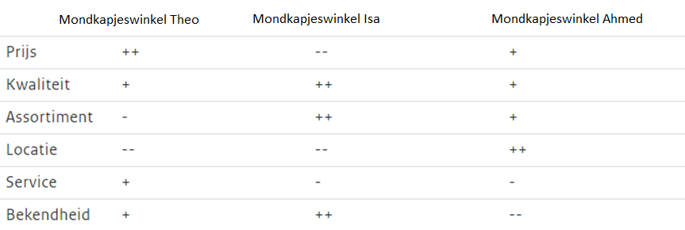
Voorbeeld Mondkapjeswinkel
Per groep:
Wat zou jij als beginnende mondkapjeswinkel doen?
Wat zou jij doen op het gebied van :
Prijs
Kwaliteit
Assortiment
Locatie
Service
Bekendheid

Slide 6
Wat kan een startende mondkapjeswinkel hiermee?
Lage prijzen hanteren?
Leren van naamsbekendheid van mondkapjeswinkel Isa?
Servicegerichtheid hoog in vaandel stellen

Slide 7
Doelgroepanalyse
Bij een doelgroepanalyse breng je je doelgroep in kaart
(aan wie je gaat verkopen dus!)
Vandaag doen we dat door middel van 3 kenmerken:
Demografisch
Psychografisch
Geografisch

Slide 8
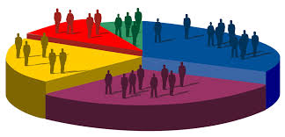
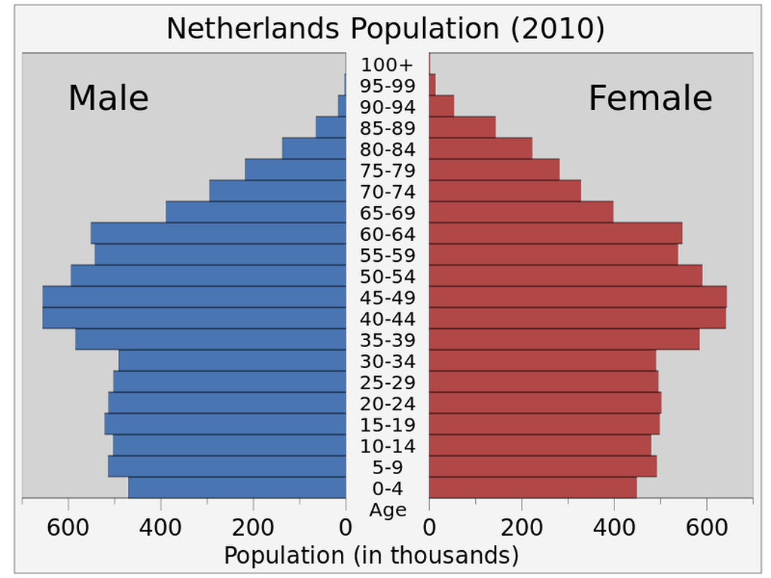
Demografie
De ontwikkeling in omvang, samenstelling en ruimtelijke verdeling van de bevolking.

Slide 9
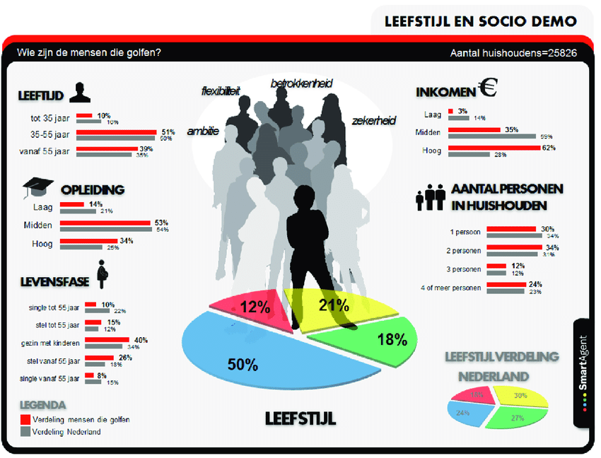
Psychografisch
Doelgroep op basis van leefstijl, interesses en opinies

Slide 10
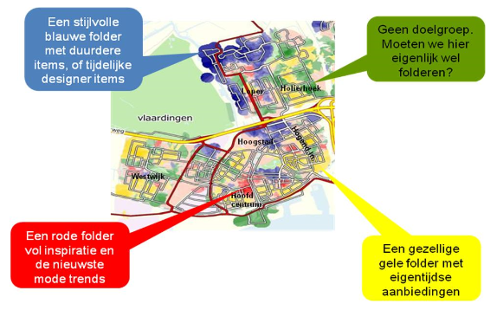
Geografisch
Doelgroep op basis van locatie (stad, land, wijk etc.)

Slide 11
Wie is jouw doelgroep?
Werk per onderneming uit:
Demografische kenmerken van jouw doelgroep
Psychografische kenmerken jouw doelgroep
Geografische kenmerken jouw doelgroep

